Slide 1
Музична культура Київської Русі
Бірюк Анна
10-В

Slide 2
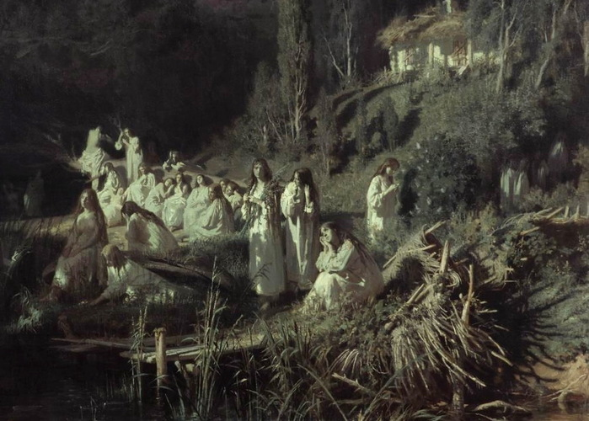
Первісні музичні інструменти
Первісне музикування мало синкретичний характер (пісня, танець, поезія були нерозривно пов'язані), супроводжувало обряди і церемонії, ритуали, трудовий процес. Виконувало функції оберегів і використовувалось під час заклинань і молитов, набуваючи магічно-охоронного значення.

Slide 3
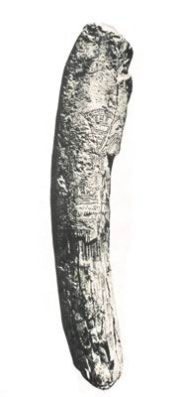
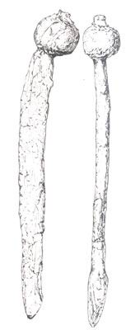
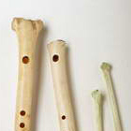
Ударні і шумові інструменти робили із бивнів та кісток мамонта
Сопілки та флейти виготовляли із рогів тварин, дудочки – із пташиних кісток

Slide 4
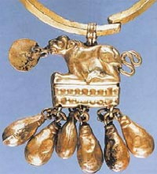
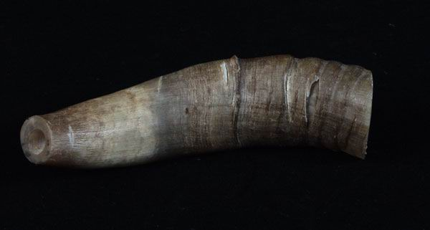
Скіфська доба
Під час обрядових свят скіфи використовували шумові інструменти – тризубці, металеві дзвіночки, бубонці, брязкальця різних форм і розмірів. Скіфи використовували грецькі музикальні інструменти (ліра), роги тура, як сигнальні інструменти

Slide 5
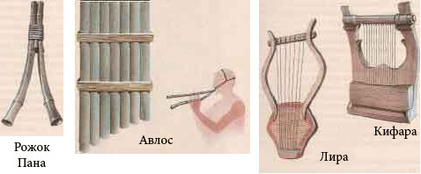
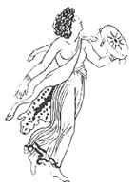
Музичне мистецтво греків північного Причорномор'я
Про розвиток музичного мистецтва свідчать знайдені під час розкопок ювелірні прикраси, вази, фрески, скульптури на яких зображено виконавців на різних інструментах

Slide 6
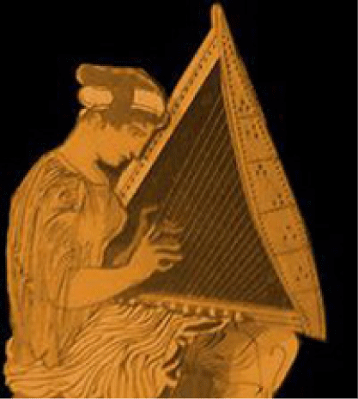
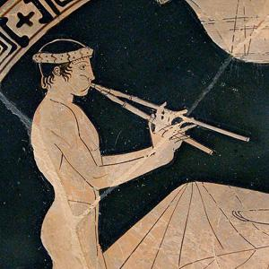
Арфа
РОжок пана

Slide 7
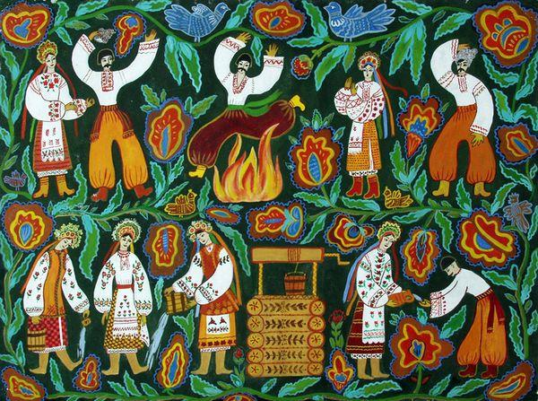
Музична культура Київської держави
Народна музика Русі складалася з локальних та інструментальних мелодій. Передусім це обрядова народна пісенність. Стилі: вільний речитативний, таку форму декламації мали похоронні голосіння без інструментального супроводу; із чітким ритмом і формою – решта пісенних жанрів – зразки музики цього типу зустрічаємо в архаїчних обрядових піснях (колядках, щедрівках, веснянках).

Slide 8
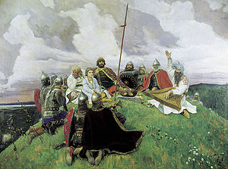
Придворно-світська музика
Репертуар цієї музики складався із танцювальної, ліричної, побутової, жартівливої. Найчастіше зустрічаються згадки про “ співання слави ” князям. Співці-дружинники підносили бойовий дух війська згадуванням видатних подій минулого. Музикою супроводжувався прийом князем іноземних послів.

Slide 9
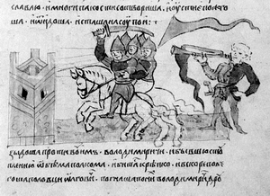
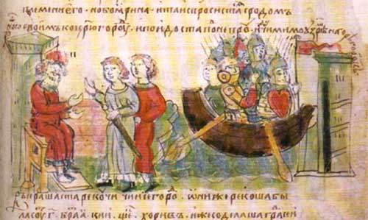
Придворно-світська музика

Slide 10
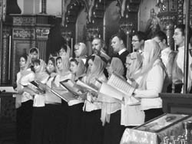
Церковна музика
Прийшла до слов'ян з Візантії. Разом із грецьким духівництвом посилали на Русь і професійних музик “ домественників ”, які організовували тут церковну співочу справу. З 11 ст. запроваджується церковна музика, що з Києво-Печерської Лаври швидко поширилось цервами і монастирями Русі. Сформувався так званий “ Київський розспів ”, що став основою співочої традиції на довгі сторіччя.

Slide 11
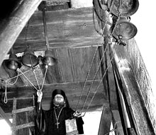
Церковна музика
Особливого розвитку на Русі на була музика дзвонів, яку виконували по нотах. Дзвони супроводжували християнські свята, збирали людей на віче. Передзвін церковних дзвонів – це невеличкий музичний концерт. Під час свят виконувались по кілька десятків таких творів дзвонової музики.

Slide 12
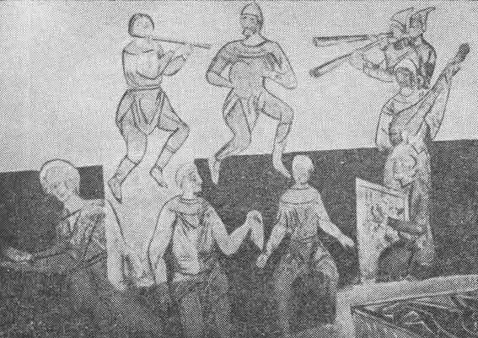
Носії музичної творчості
Співці героїчних пісень (Боян 11ст.).
Скоморохи (згодом мандрівні музики).
Каліки перехожі, старці, творці поза храмової побожної пісні (лірники).

Slide 13
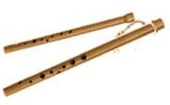
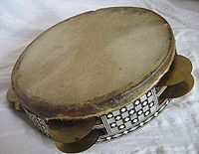
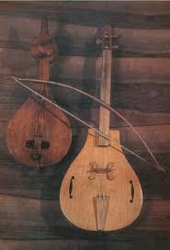
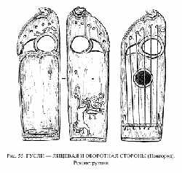
Давньоруські музичні інструменти
Гусла, роги, бубни, свирілі, пищики, сопілки, дерев'яні труби.
У княжих дворах також використовували іноземні інструменти – металеві труби, орган, “ смики ”, бронзові мідні дзвони та дзвіночки.

Slide 14
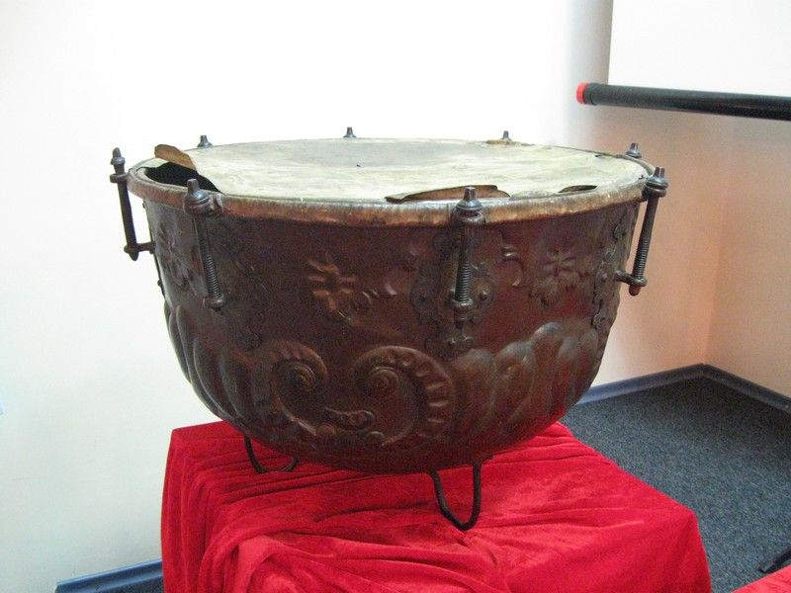
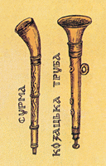
Музичні інструменти українського народу
Військові – литаври – священні символи державності України (клейноди), барабани, козацькі сурми і труби.

Slide 15
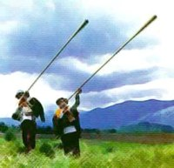
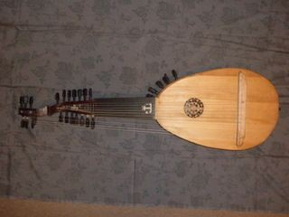
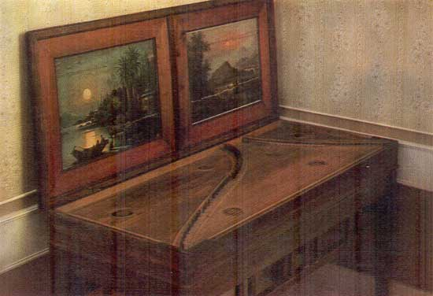
Музині інструменти українського народу
Селяни використовували сопілки, флояра, дводенцівка, дримба, дуда, трембіта.
Дворянство і духовенство використовували столоподібні гусла й торбан

Slide 16
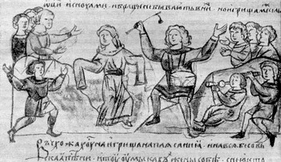
Театральна культура Київської Русі
Пратеатр – це своєрідний цикл картин дія яких розгортається немовби за раніше створеним сценарієм. У добу Київської Русі театральне мистецтво втілювалося не тільки в народному, але й в княжому театрі

Slide 17
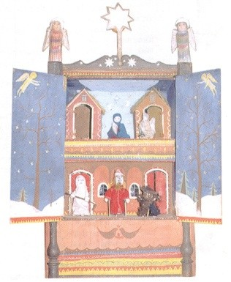
Народно-містеріальний театр
Старовинний народнообрядовий і християнські театри переходять у явище так званого площадкового театру, який відображає архаїзоване буття українського народу. Це народна драма, вертеп і балаган, об'єднані між собою стилем маски і методом імпровізації.

Slide 18
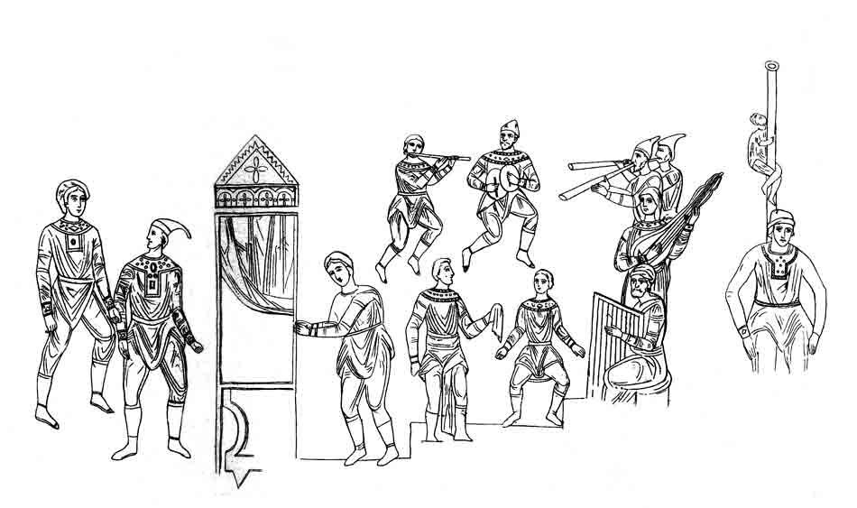
Княжий театр
Основою княжого театру були скоморохи та шпільмани. Княжий театр спирається на рицарську пісню, маючи за основу 2 елементи: речитатив і величання. Вистава відбувалася у супроводі музичних інструментів. Репертуар складався із драматичних поем, мотивів захисту батьківщини, служіння князеві, помсти за скривджених, лицарської честі.

Slide 19
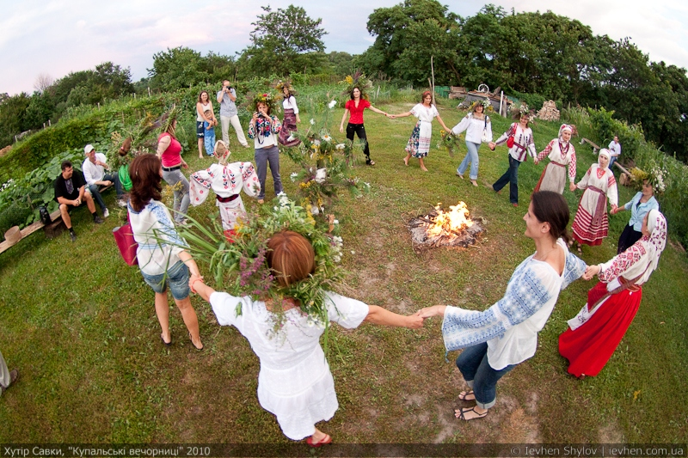
Народна творчість: епос, календарно-обрядові та родинно-обрядові пісні.
Види народної музично-поетичної творчості: літературознавча (епос, лірика, драма) мистецтвознавча (музика,танець, пісня до танцю, інструментальна музика), функціональна (пісні жниварські, різдвяні, весільні, похоронні, сольні, гуртові, жіночі, дитячі, тощо)

Slide 20
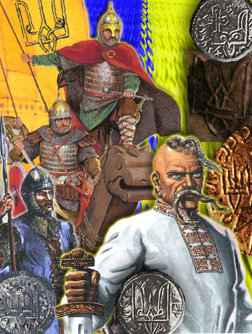
Жанри української пісні
Календарно-обрядові (веснянки, щедрівки…)
Пісні кріпацького побуту (чумацькі, бурлацькі…)
Родинно-обрядові та побутові (весільні, танцювальні, поховальні…)
Пісні солдатського побуту (рекрутські, стрілецькі…)
Ліричні пісні й балади
Історичні пісні та думи

Slide 21
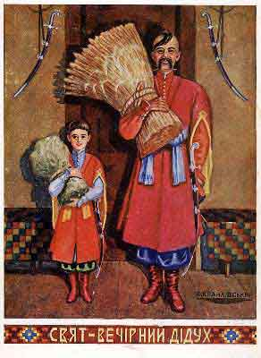
Календарно-обрядові пісні
Веснянки, гаївки
Щедрівки, колядки
Купальські русальні
Жниварські

Slide 22
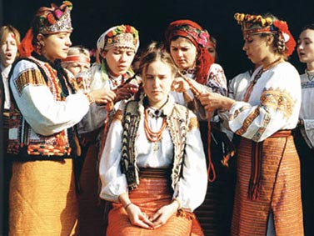
Родинно-обрядові
Весільні
Жартівливі, сатиричні
Танкові (коломийки)
Частівки
Колискові
Поховальні, голосіння

Slide 23
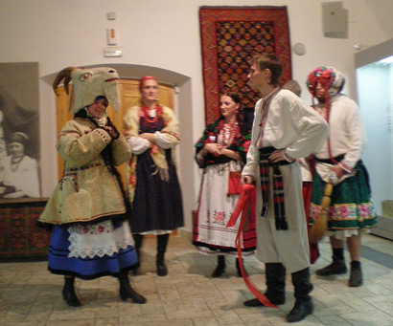
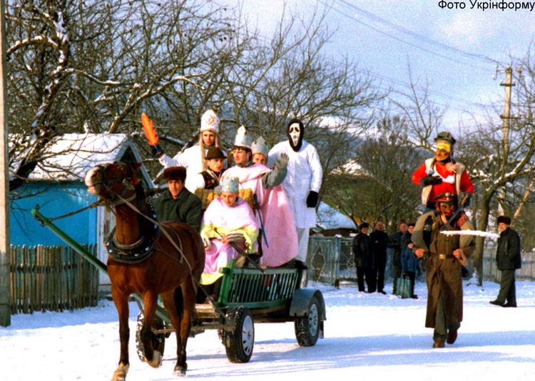
Різдвяні свята

Slide 24
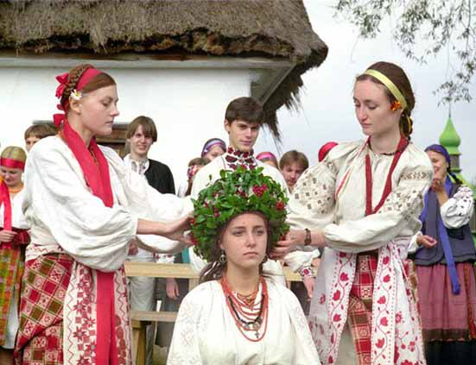
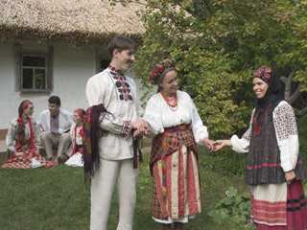
Весілля

Slide 25
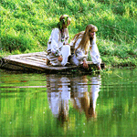
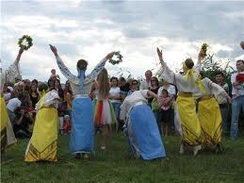
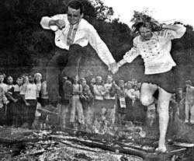
Купальські

